Slide 1
PREZENTACJA POSTAŻOWA 2021
ERASMUS +
HISZPANIA
UNIVERSIDAD DE ZARAGOZA
Dr Barbara Skoczyńska –Prokopowicz
Studium Języków Obcych
Uniwersytet Rzeszowski University of Rzeszów

Slide 2
AGENDA
Wstęp PROGRAM ERASMUS +2021
PODSTAWOWE INFORMACJE
HISZPANIA
SARAGOSSA(ZARAGOZA)
UNIVERSIDAD DE ZARAGOZA
Wizyta w UNIVERSIDAD DE ZARAGOZA
w dobie pandemii
( przepisy sanitarne, prowadzenie zajęć, dyscyplina społeczna, zwiedzanie miasta)
Podsumowanie
Bibliografia

Slide 3
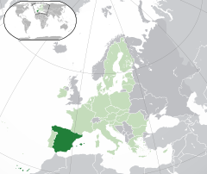
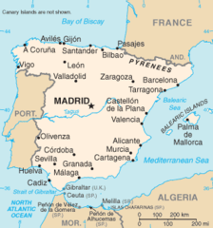
Wstęp PROGRAM ERASMUS + INFORMACJE :
https://pl.wikipedia.org/wiki/Hiszpania

Slide 4
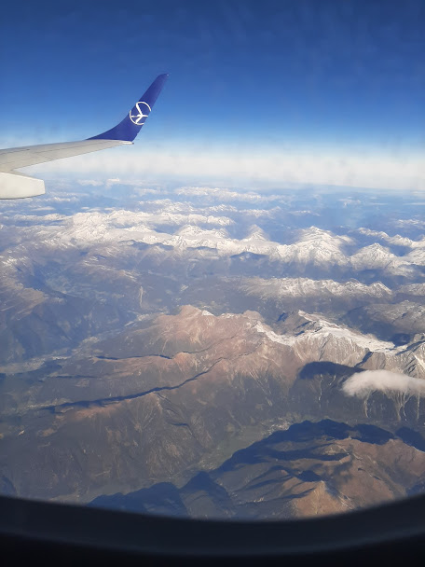
Lot z warszawy; tu: nad Alpami.
Pogoda wyśmienita, w oddali widać szczyt MONT BLANC, na co zwrócił uwagę kapitan samolotu

Slide 5
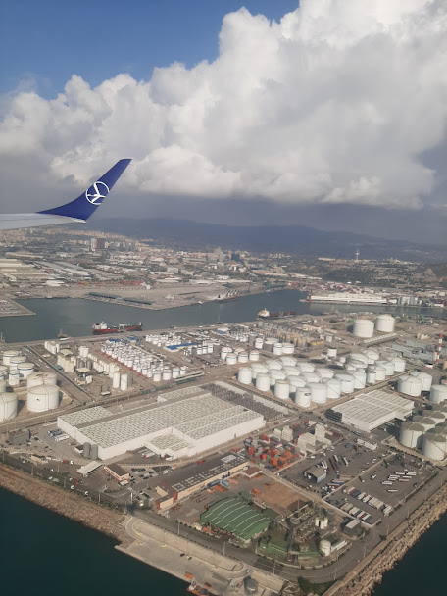
Port morski w Barcelonie; kontenery na gaz i ropę naftową zajmują prawie cały teren magazynowy

Slide 6
PROGRAM ERASMUS + 2021 INFORMACJE : HISZPANIA
Hiszpania Królestwo Hiszpanii
– państwo w zachodniej części Europy Południowej, położone głównie na Półwyspie Iberyjskim, obejmujące także Baleary na Morzu Śródziemnym, Wyspy Kanaryjskie na Oceanie Atlantyckim, mniejsze wysepki oraz tereny w północnej Afryce.
Stolica: Madryt
Liczba ludności: 47,35 miliona (2020) Bank Światowy
Król: Filip VI
Waluta: Euro

Slide 7
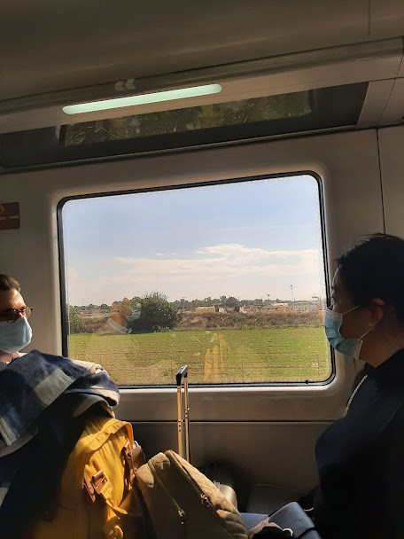
W pociągu podmiejskim z lotniska (3 stacje) do stacji BARCELONA, z której odjeżdżają pociągi RENFE; wszyscy pasażerowie w maseczkach, dystans społeczny.

Slide 8
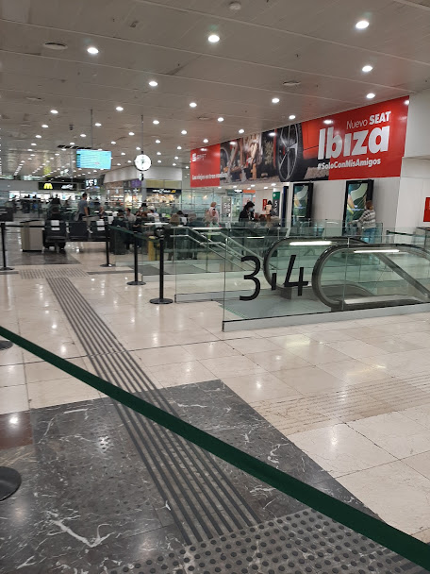
Stacja BARCELONA, z której odjeżdżają pociągi RENFE;
kontrola paszportów covidowych;
300 km do SARAGOSSY
w półtorej godziny - HURRA!

Slide 9
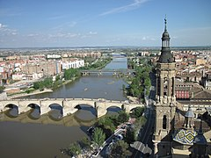
PROGRAM ERASMUS + INFORMACJE : Saragossa
Saragossa – miasto w północno-wschodniej Hiszpanii, w środkowym biegu Ebro. Stolica Aragonii, znana z mauretańskiego pałacu i barokowej katedry
Powierzchnia: 2295 km²,
Liczba ludności: Wielki Zespół Miejski Zaragozy (hiszp. Grande Área Urbana) ma 746 152 mieszkańców

Slide 10
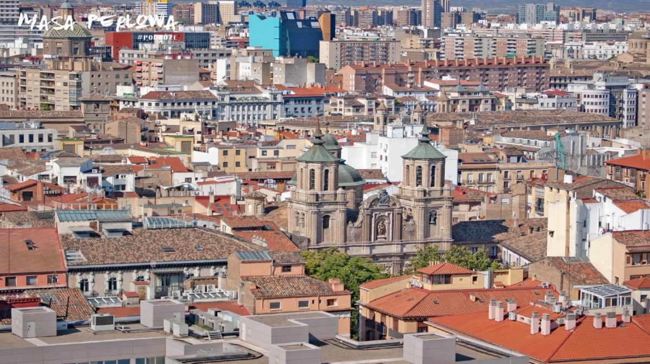
PROGRAM ERASMUS + INFORMACJE : Saragossa
Obecna nazwa miasta pochodzi od łacińskiego Caesaraugusta;
po zdobyciu miasta w VIII wieku Maurowie przekształcili ją na Medina Albaida Sarakosta,
a Hiszpanie po odbiciu miasta zmodyfikowali na Zaragoza (w języku kastylijskim i aragońskim).

Slide 11
Historia miasta
Osada założona przez Iberów o.k. 25 r. p.n.e. (Salduba), później kolonia rzymska (Caesaraugusta) nazwana na cześć Cezara Oktawiana Augusta jego imieniem
Od V w. zajmowana kolejno przez Wandalów, Swewów i Wizygotów
Od 714 w rękach Maurów, w 778 oblegana przez Karola Wielkiego
Od 1039 stolica państwa muzułmańskiego, którym władała dynastia Beni-Kasim. Miasto było wówczas przystanią naukowców i poetów. Chrześcijański bohater Cyd (El Cid) walczył od 1085 przez pięć lat, jako najemny dowódca wojsk mauretańskich, odnosząc wiele zwycięstw w wojnach przeciwko chrześcijanom
W 1118 zdobyta przez Alfonsa I Walecznego i ustanowiona stolicą Aragonii aż do zjednoczenia z Kastylią przez małżeństwo Ferdynanda Aragońskiego z Izabelą Kastylijską w 1479
Od 1318 siedziba arcybiskupa
XIV–XVI wiek – ważny ośrodek handlowy i przyspieszony rozwój miasta
W 1474 założenie uniwersytetu

Slide 12
Historia miasta
W 1529 układ hiszpańsko-portugalski o podziale stref wpływów na półkuli wschodniej (Filipiny/Moluki) – dopełnienie traktatu z 1494 z Tordesillas
1710 bitwa pod Saragossą w trakcie hiszpańskiej wojny sukcesyjnej – w jej wyniku możliwe było zajęcie opuszczonego Madrytu przez arcyksięcia Karola VI Habsburga
W latach 1808 i 1809 dwukrotnie oblegana i po niezwykle zaciętej obronie pod dowództwem generała José de Palafoxa zdobyta przez wojska napoleońskie. U boku Francuzów walczyły oddziały polskiej Legii Nadwiślańskiej pod dowództwem J. Chłopickiego
W czasie hiszpańskiej wojny domowej 1936-39 opanowana przez wojska generała Franco (w sierpniu i wrześniu 1937 operacja zaczepna wojsk republikańskich, w której wyróżniła się polska XIII Brygada im. Jarosława Dąbrowskiego; głównych celów, tj. zdobycia Saragossy i odciążenia Frontu Północnego, nie osiągnięto)

Slide 13
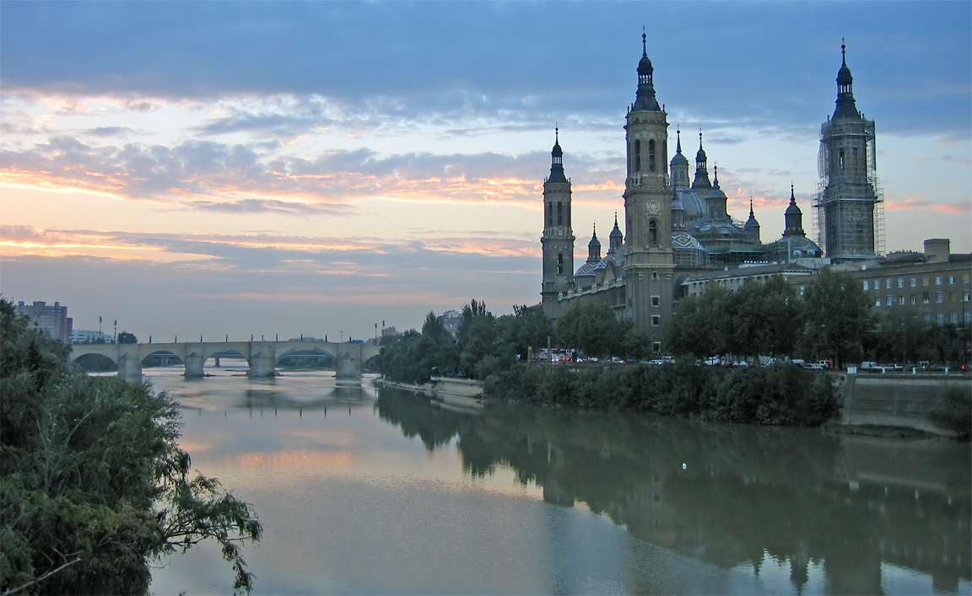
Zabytki i muzea Saragossy (wybrane przykłady)
Nuestra Señora del Pilar – bazylika o czterech wieżach i jedenastu kopułach, zbudowana na przełomie XVII/XVIII w. We wnętrzu wspaniały ołtarz z ozdobną galeryjką. W kaplicy otoczona wielką czcią figura Najśw. Marii Panny na Kolumnie (El Pilar). Ukazała się podobno św. Jakubowi w 40 r. Na suficie freski Goi. Katedra jest celem wielu pielgrzymek, szczególnie połączonych z Fiesta de la Raza, uroczystościami przypominającymi odkrycie Ameryki (12 października).

Slide 14
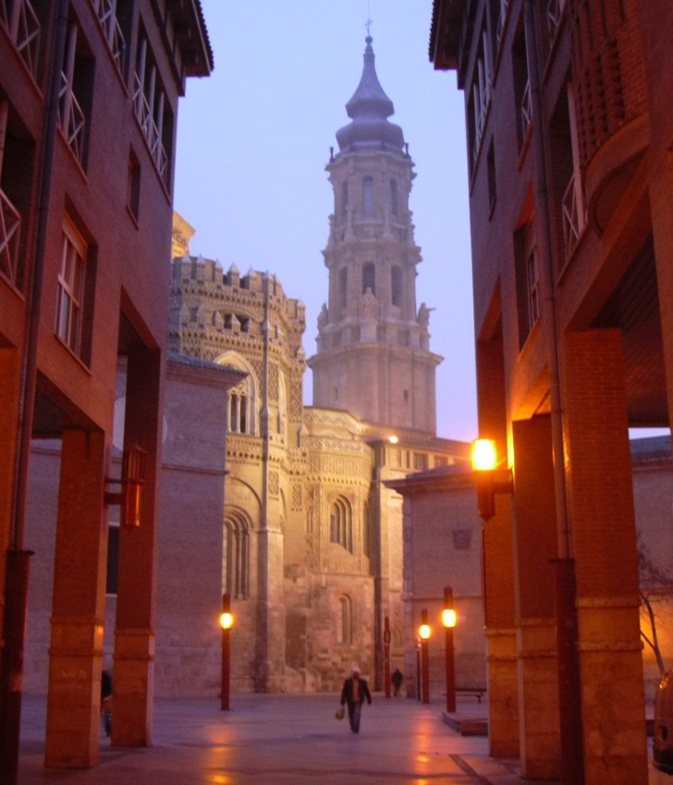
Zabytki i muzea Saragossy (wybrane przykłady)
La Catedral del Salvador (La Seo) – stara katedra, jej budowę rozpoczęto w XII w. a zakończono w XVII w. Wskutek długiego okresu budowy dostrzega się wiele stylów: od gotyku i mauretańskiego do baroku^{[1]}. We wnętrzu piękna krata w prezbiterium oraz gotyckie stalle. Wśród rzeźb głównego ołtarza widnieją postacie Krzyżaków.

Slide 15
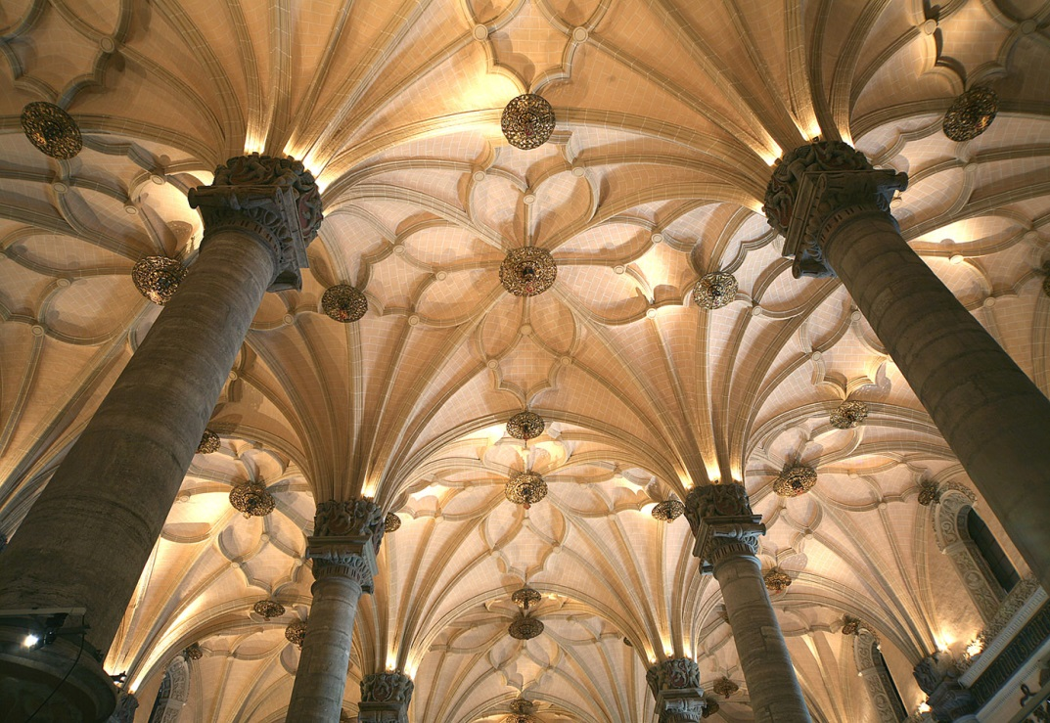
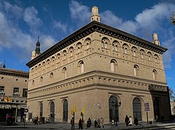
Zabytki i muzea Saragossy (wybrane przykłady)
La Lonja – giełda, renesansowa budowla z XVI w. Wewnątrz wspaniałe reliefy i ornamenty kamienne. W architekturze budynku widać wpływy florenckie^{[2]}.

Slide 16
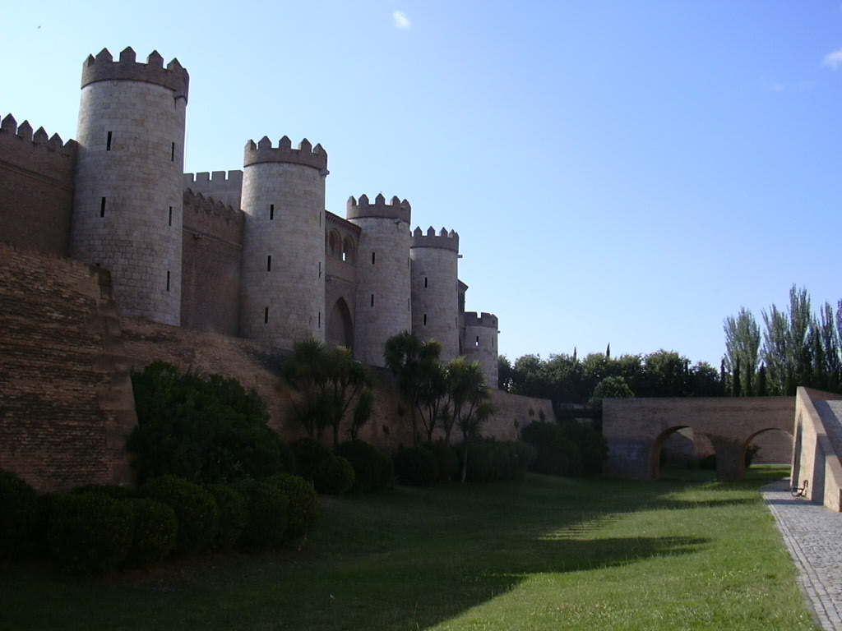
Zabytki i muzea Saragossy (wybrane przykłady)
Aljafería – alkazar z XI wieku, znacznie przebudowany w następnych stuleciach. Zachowały się mauretański dziedziniec, meczet, pałac królów katolickich. Siedziba Las Cortes de Aragón - Kortezów Aragonii (lokalny parlament). Najokazalszy obiekt mauretański poza Andaluzją.
Projekt Piaseczno, nowa inwestycja mixed use Nhood, mat.pras.

Slide 17
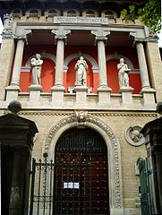
Zabytki i muzea Saragossy (wybrane przykłady)
http://www.museodezaragoza.es/ Muzeum Zaragoza

Slide 18
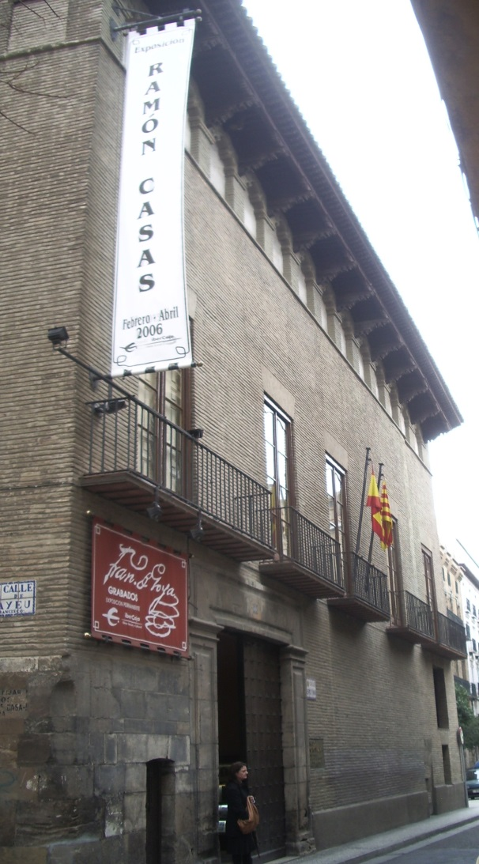
Zabytki i muzea Saragossy (wybrane przykłady)
Muzeum
Francisco José de Goya y Lucientes
(ur. 30 marca 1746 w Fuendetodos, zm. 16 kwietnia 1828 w Bordeaux) – hiszpański malarz, grafik i rysownik okresu romantyzmu, nadworny malarz Karola III Burbona, Karola IV Burbona i Ferdynanda VII Burbona, portrecista i malarz scen rodzajowych.
Uznawany za jednego z najwybitniejszych i najbardziej oryginalnych artystów przełomu XVIII i XIX wieku.
KONIECZNIE TRZEBA ODWIEDZIĆ
( do biletu dodana aplikacja , zwiedzamy z własnym przewodnikiem w słuchawce telefonu!)
https://museogoya.ibercaja.es/

Slide 19
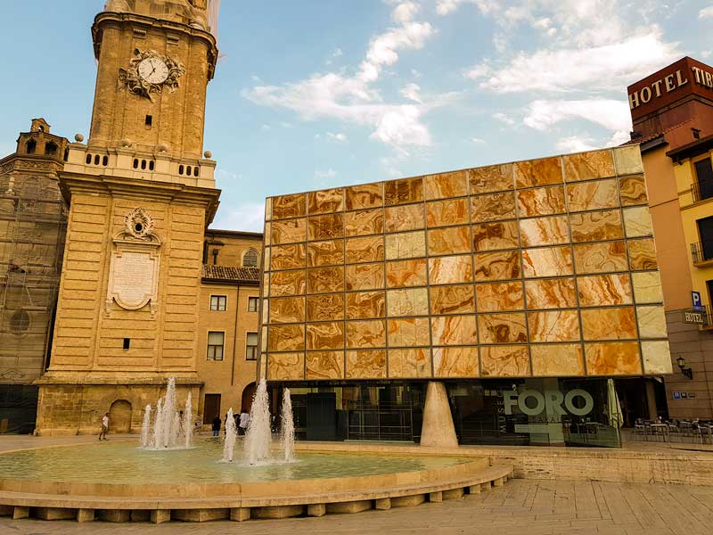
Zabytki i muzea Saragossy (wybrane przykłady)
Museo del Foro de Caesaraugusta
Wykopaliska archeologiczne z okresu założenia miasta (1 w. pne), domostwa, wygląd ulic, wodociągi, elementy wyposażenia , struktura miasta- KONIECZNIE OBEJRZEĆ! Bilet łączony ze wstępem do innego muzeum
https://www.zaragoza.es/sede/servicio/equipamiento/701

Slide 20
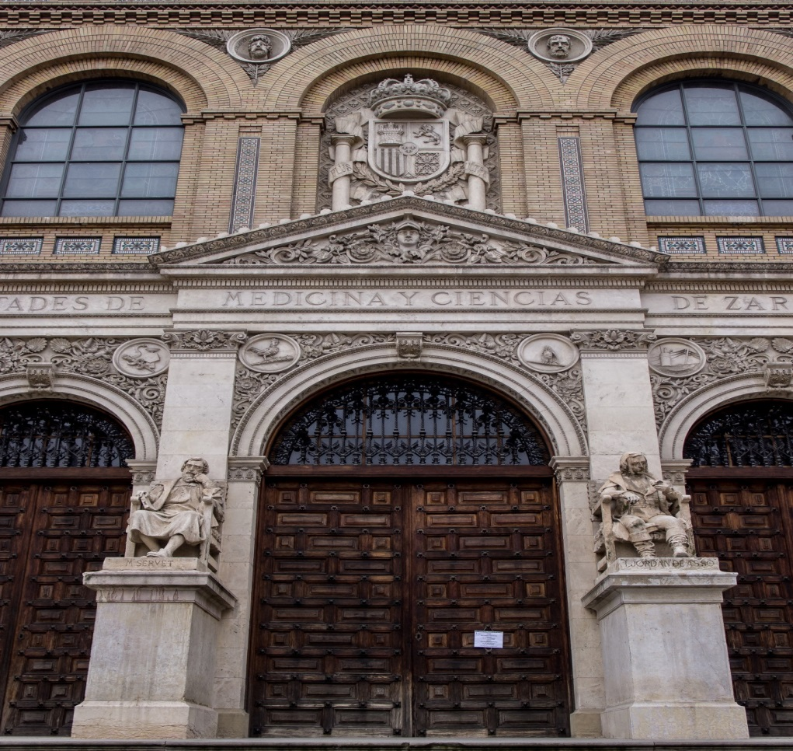
Universidad de Zaragoza
https://www.laitalianacafe.com/noticias/index/ver/tag/%20Lera

Slide 21
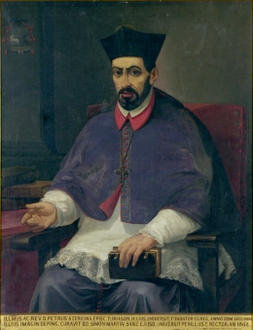
Nicolás Ruiz de Valdivia (1829-1880) - https://www.laitalianacafe.com/noticias/index/ver/tag/%20Lera
El obispo Pedro Cerbuna del Negro, fundador en 1583 de la Universidad de Zaragoza- fundator Uniwersytetu Zaragoza

Slide 22
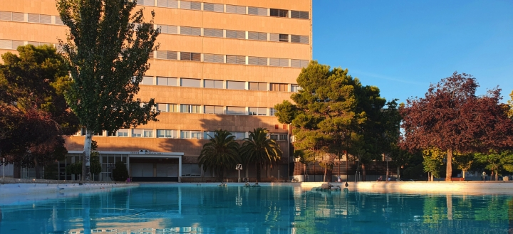
Universidad de Zaragoza https://www.unizar.es/
Uniwersytet posiada 3 kampusy w trzech miastach:
Zaragoza: Campus Río Ebro, San Francisco, Veterinaria, Gran Vía.
Teruel
Huesca: Escuela Politécnica Superior, Jaca, Campus Huesca
Fundación | 1542 por Carlos V
Fundador | Pedro Cerbuna, Pedro de la Cabra y Pedro Arbués

Slide 23
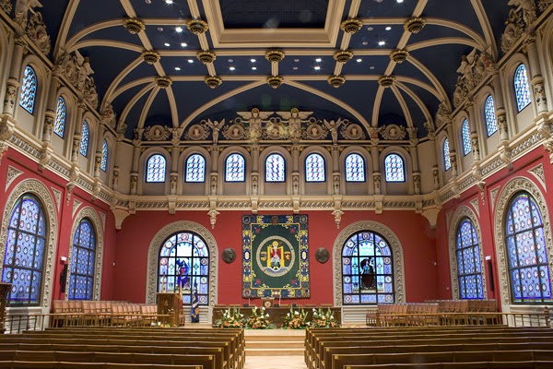
Universidad de Zaragoza https://www.unizar.es/
Adres: C. de Pedro Cerbuna, 12, 50009 Zaragoza, Hiszpania
Telefon: +34 976 76 10 00
Założenie: 1542
Liczba studentów: ok. 34 ooo
Prowincja: Saragossa

Slide 24
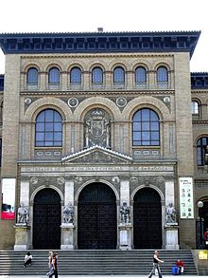
Universidad de Zaragoza https://www.unizar.es/
Uniwersytet w Saragossie to publiczne centrum szkolnictwa wyższego rozmieszczone geograficznie między kampusami Saragossy, Huesca, Jaca, Teruel i La Almunia de Doña Godina, z których wszystkie znajdują się w autonomicznej wspólnocie Aragonii (Hiszpania).
Założony w 1542 r., obecnie zrzesza ponad 34 000 studentów i 3 000 nauczycieli.

Slide 25
Universidad de Zaragoza WYDZIAŁY https://www.unizar.es
La Universidad de Zaragoza tiene las siguientes escuelas y facultades:
Zaragoza
Facultad de Ciencias de la Salud
Escuela de Doctorado
Facultad de Ciencias
Facultad de Derecho
Facultad de Filosofía y Letras
Facultad de Medicina
Facultad de Veterinaria
Facultad de Educación
Facultad de Ciencias Sociales y del Trabajo
Facultad de Economía y Empresa
Escuela de Ingeniería y Arquitectura
Huesca
Escuela Politécnica Superior
Facultad de Ciencias Humanas y de la Educación
Facultad de Empresa y Gestión Pública
Facultad de Ciencias de la Salud y del Deporte
Teruel
Facultad de Ciencias Sociales y Humanas
Escuela Universitaria Politécnica

Slide 26
Występ chóru Wydziału
Pedagogicznego
Ze względu na pandemię nie odbywają imprezy przeznaczone dla mieszkańców miasta.
Ale Wydział Pedagogiczny przygotował event w przestrzeni otwartej: występ chóru ( studenci, w tym studenci z niepełnosprawnościami, kadra naukowo dydaktyczna)
Śpiewają dla wszystkich, jednocześnie tłumaczą słowa pieśni na język migowy( wszyscy są ubrani na czarno, mają białe rękawiczki na rękach. Publiczność śpiewa razem z nimi)

Slide 27
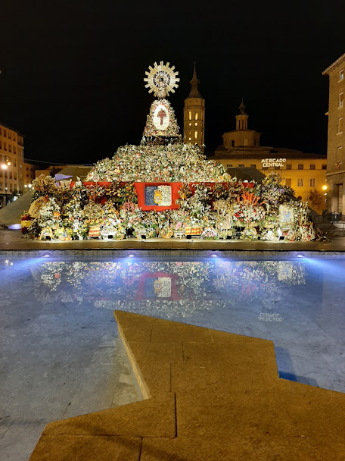
Przed Katedrą Nuestra Señora del Pilar ;
po święcie 12go października
( pamiątka odkrycia Ameryki) kwiaty złożone przez poszczególne dzielnice prowincji i mieszkańców.
Pozostaną tam jeszcze tydzień, potem- porządek i miejsce na inne wydarzenia kulturalne i artystyczne

Slide 28
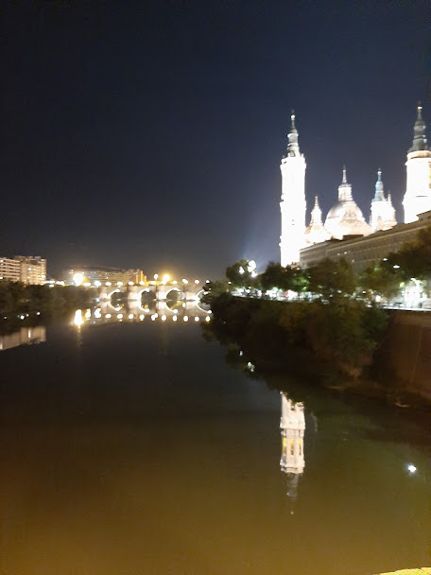
Widok na Katedrę, przepięknie odbija się w nurcie rzeki EBRO( od nazwy rzeki nazwa :Półwysep Iberyjski, Iberia)

Slide 29
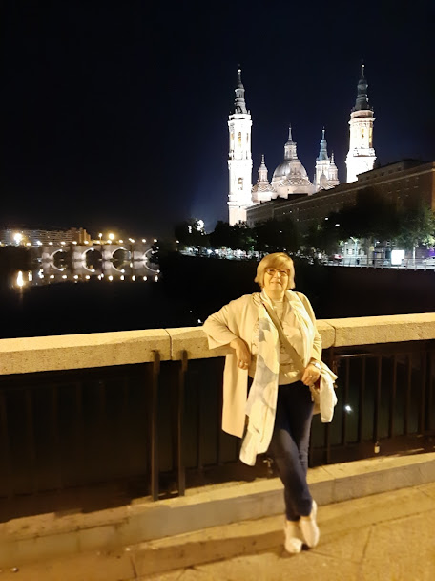
Dowód, że stażystka była tam naprawdę

Slide 30
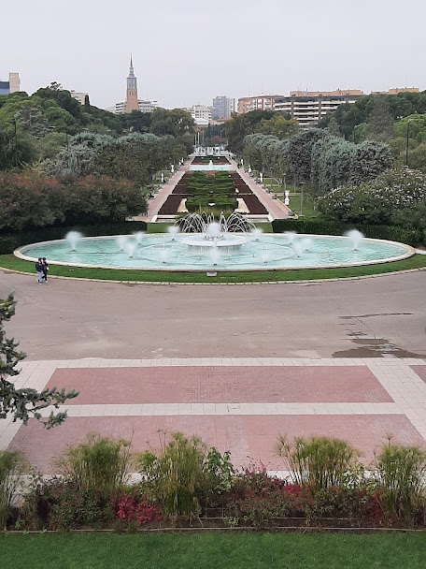
Przepiękny Park Miejski, miejsce odpoczynku dla mieszkańców i turystów.
Można spacerować, biegać , podziwiać przyrodę

Slide 31
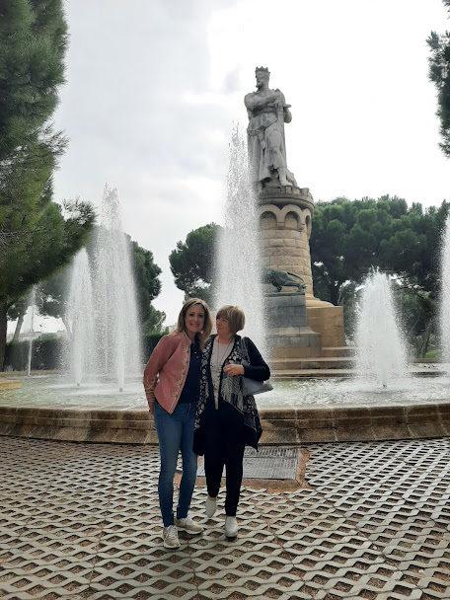
Z Profesoressą Rebecą Soler Costa Wydział Pedagogiczny UNIZAR
w Parku Miejskim
Poświęciła wiele czasu na pokazanie miasta, zorganizowała spotkania z profesorami w tym z Prorektorem ds. Nauki
Pomagała oraz zaprosiła swoich przyjaciół na spotkanie ze mną . Świetnie!

Slide 32
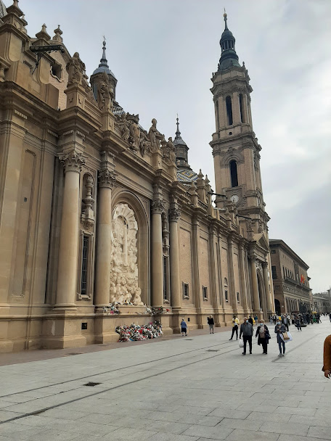
Plac prze Katedrą; za chwilę zwiedzanie

Slide 33
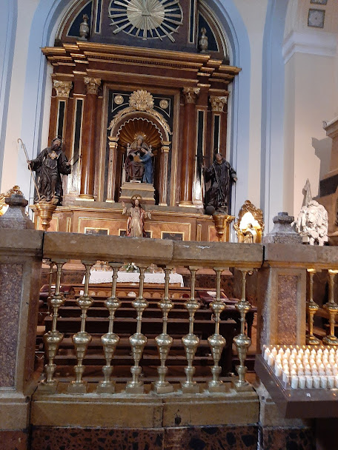
Zwiedzanie
Przewodnik lub możliwość skorzystania z aplikacji

Slide 34
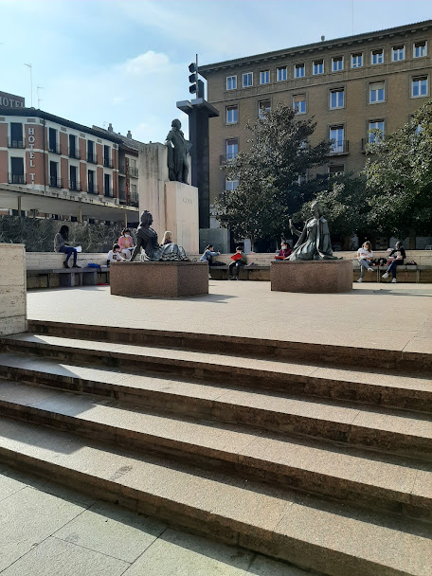
Plac przed
MUZEUM CEZARA AUGUSTA , widoczny pomik F. Goi

Slide 35
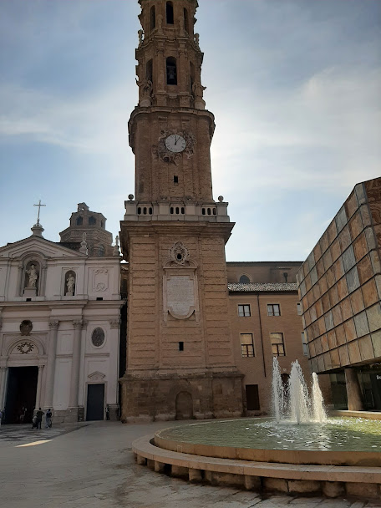
Plac przed
MUZEUM CEZARA AUGUSTA , widoczna Katedra LA SEO

Slide 36
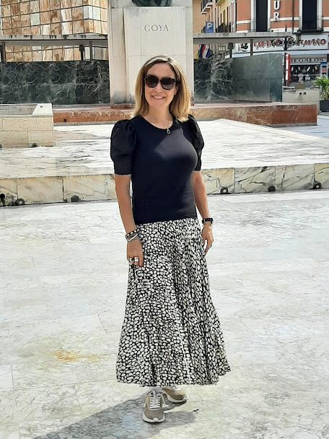
Profesoressa Rebeca Soler Costa

Slide 37
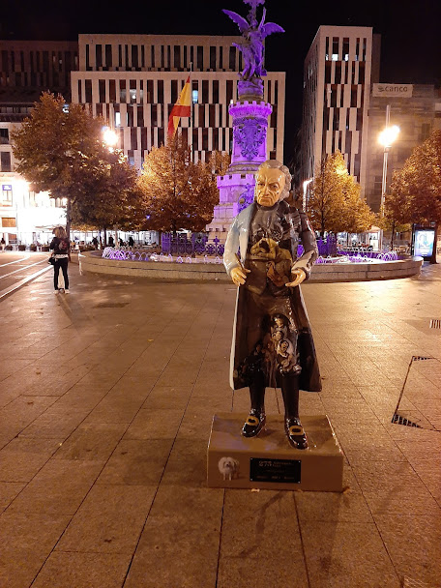
Najnowszy pomnik malarza :
Francesco GOYA
w karykaturze

Slide 38
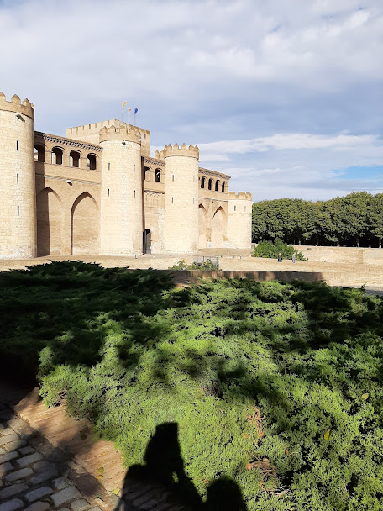
ZAMEK Aljafería , dzisiaj siedziba Parlamentu Aragonii

Slide 39
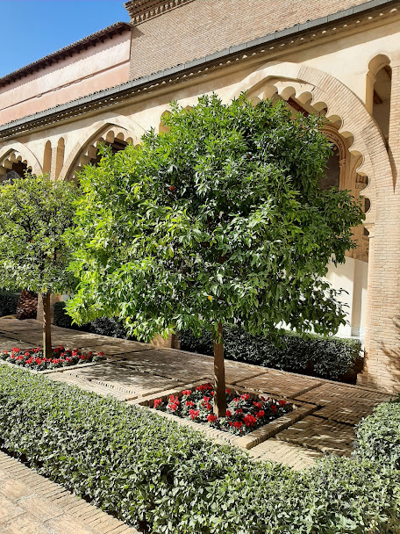
Aljafería
Dziedziniec i owocujące drzewa pomarańczowe

Slide 40
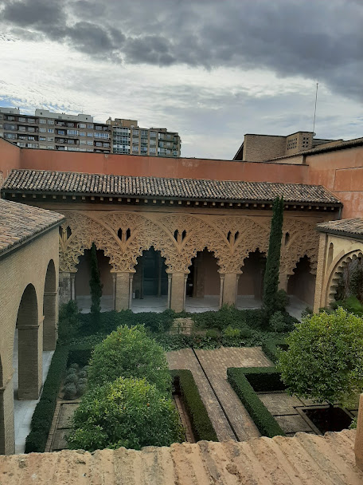
Aljafería
Dziedziniec – część dostępna tylko dla parlamentarzystów

Slide 41
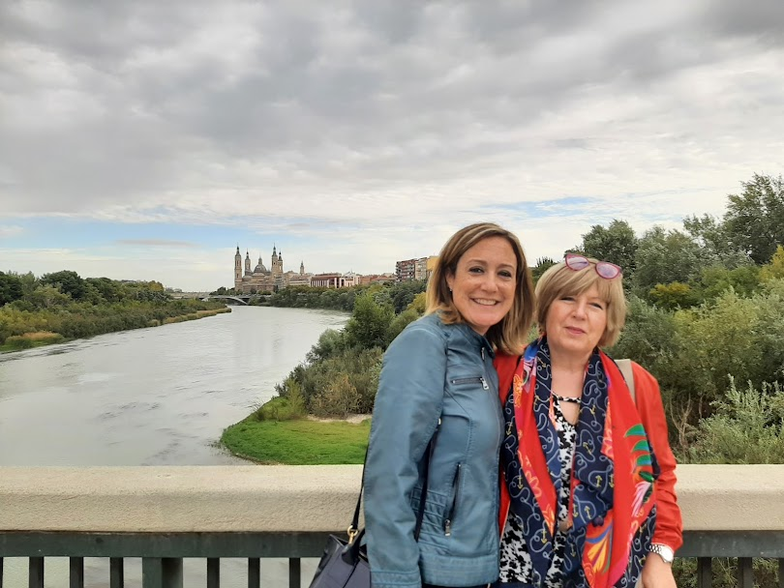

Slide 42
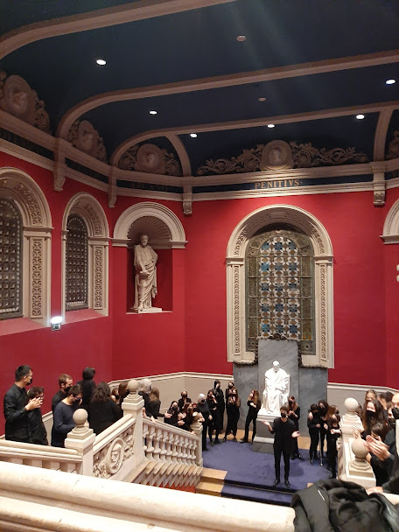
Tak wygląda budynek REKTORATU wewnątrz;
tutaj : sesja zdjęciowa dla telewizji po KONCERCIE CHÓRU WYDZIAŁU PEDAGOGICZNEGO

Slide 43
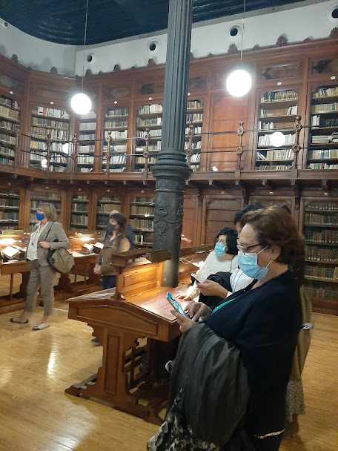
Budynek REKTORATU:
zabytkowa czytelnia i biblioteka
Wydziału Medycznego.
Miał tutaj wykład Albert EInstein

Slide 44
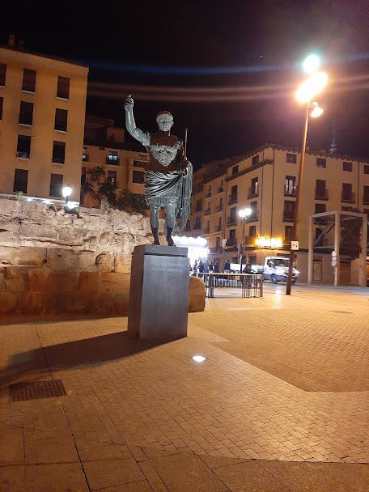
Centrum miasta:
pomnik cesarza rzymskiego
Cezara Augusta, od którego imienia powstała nazwa Saragossy

Slide 45
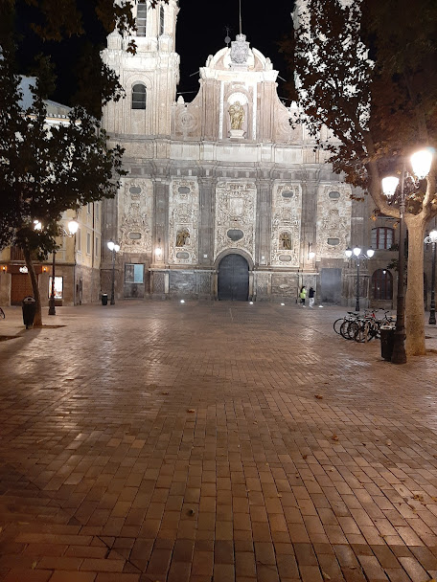
Kolejny piękny zabytkowy kościół

Slide 46
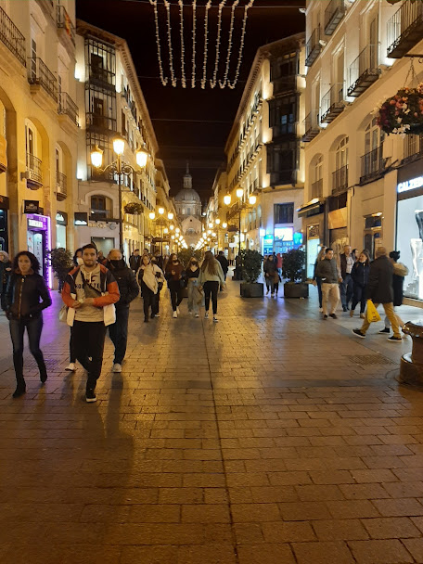
Ulica Saragossy ok. 22-giej

Slide 47
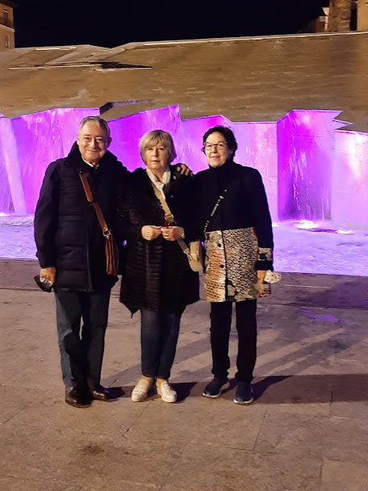
NA pożegnanie :
z profesorem Juan Ramon Soler Santaliestra i jego małżonką
(prywatnie rodzice prof. Rebeki Soler Costa)

Slide 48
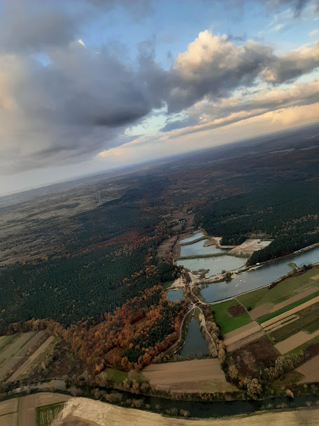
Za chwilę będziemy lądować w Rzeszowie

Slide 49
DZIĘKUJĘ ZA UWAGĘ

Slide 50
Bibliografia
https://www.laitalianacafe.com/noticias/index/ver/tag/%20Lera
. https://www.unizar.es/
https://www.google.pl/search?q=universidad+zaragoza&sxsrf=APq-WBu_J_4pOddSoKu5IMqBWSdNc5T9TQ:1643473024372&tbm=isch
https://www.google.pl/search?q=universidad+zaragoza&sxsrf=APq-WBu_J_4pOddSoKu5IMqBWSdNc5T9TQ:1643473024372&tbm=isch
Universidad (Zaragoza)
https://pl.wikipedia.org/wiki/Hiszpania
http://www.museodezaragoza.es/
materiały własne

